Slide 1

电磁学⋅电磁感应

Slide 2
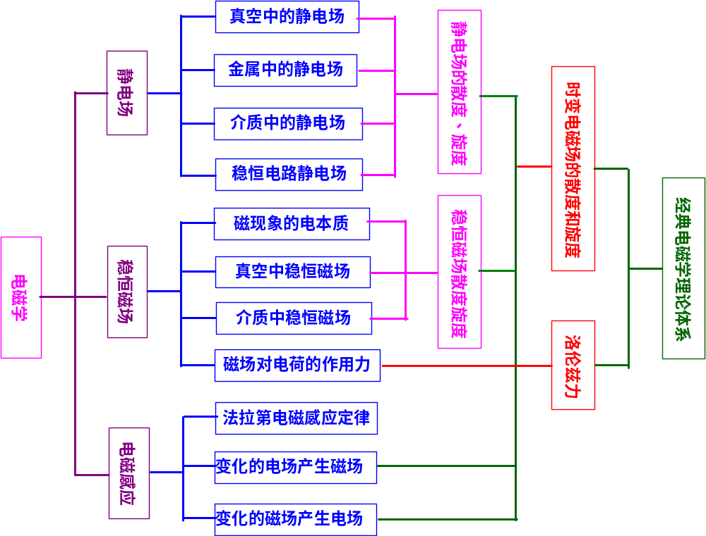
电磁学内容结构
电磁学内容结构

Slide 3
第12章 电磁感应 ⋅ 章内容结构
电磁感应 ⋅ 章内容结构
(1) 电磁感应
12.1 电磁感应定律
12.2 动生电动势
12.3 感生电动势
12.4 自感与互感
12.5 磁场能量
(2) 麦克斯维方程组
12.6 位移电流
12.7 麦克斯维方程组
(3) 电磁波
12.8 电磁波

Slide 4
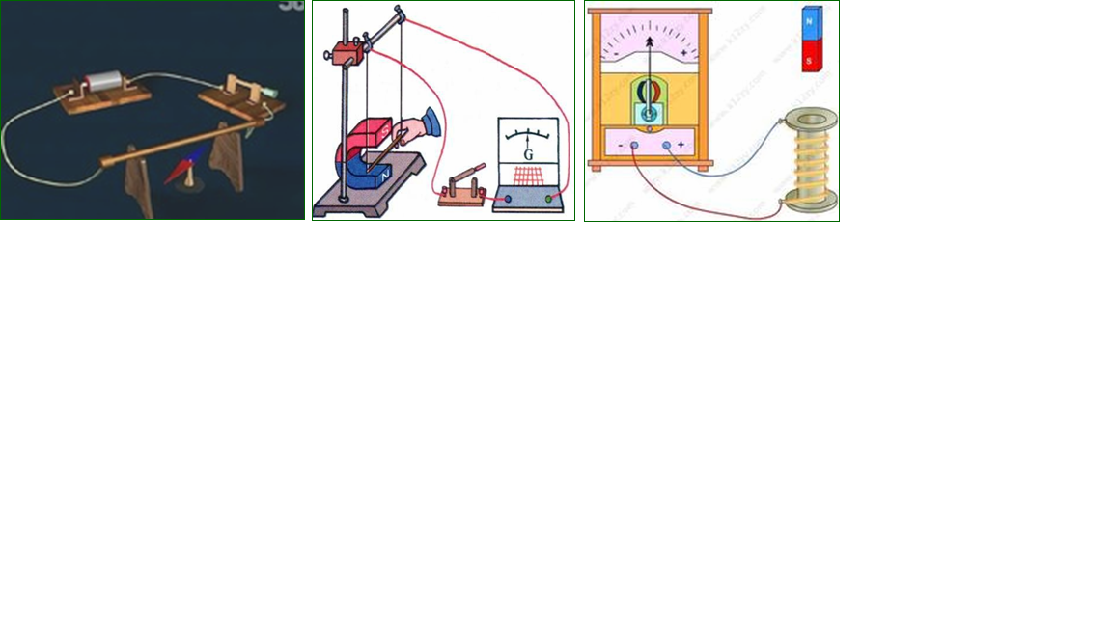
12.1 电磁感应定律
12.1 电磁感应定律
(1) 电磁感应实验基础
变化的磁场产生电场——法拉第实验
变化的电场产生磁场——奥斯特实验
动生电动势：由导线作机械运动而在导体内部产生电动势
感生电动势：由磁通量改变而导体不运动而在导体内部产生电动势

Slide 5
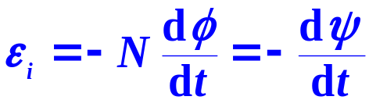
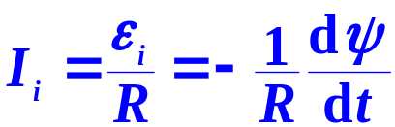
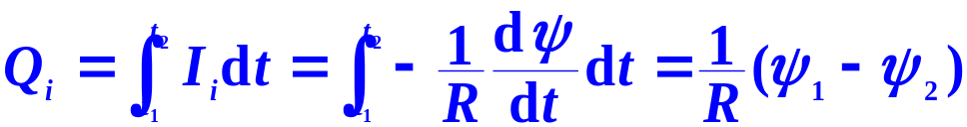
12.1 电磁感应定律
(2) 法拉第电磁感应实验定律
N：线圈匝数；φ=Bs：磁通量；ψ=Nφ ：磁链数
课堂讨论
A 感应电流的方向定律——楞次定律与能量守恒定律之间的关系
B 感应电动势的影响因素
C 磁通计的设计原理
如感应线圈闭合
R 是感生线圈的总电阻
磁通计的实验原理：实验测出 Q_{i}，可以测出总磁通量变化

Slide 6


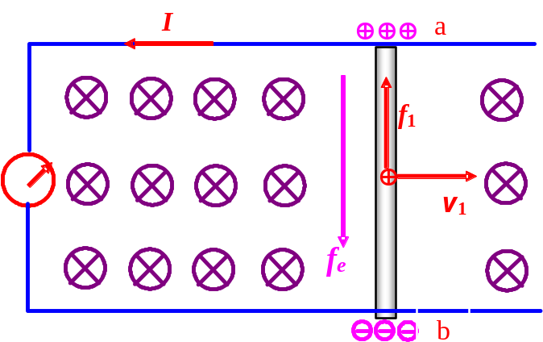

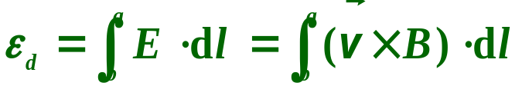
12.2 动生电动势
12.2 动生电动势
(1) 动生电动势
电子以 v₁ 随导体运动，受到洛仑兹力 f₁
电子在导体两端堆积时，产生静电作用力 f_{e}
达到平衡时导体两端的动生电动势 ε_{d}

Slide 7
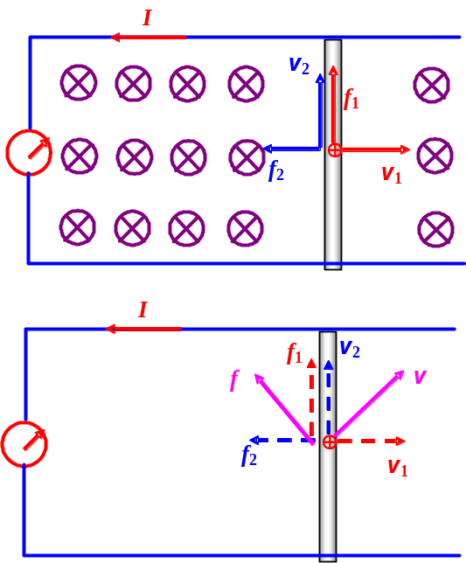


12.2 动生电动势
(2) 动生电动势产生过程中的能量转换
电子以 v₁ 随导体运动，受到洛仑兹力 f₁
电子以 v₂ 随导体运动，受到洛仑兹力 f₂
电子 v₁ +v₂ 运动下受到洛仑兹力 f₁+f₂
电荷沿 v₁ 运动所受洛仑兹力对电荷作正功，产生动生电动势
电荷沿 v₂ 运动所受洛仑兹力对导体作负功，将机械能转换为电能
电荷所受总的洛伦兹力对电荷不做功，不改变电荷总能量

Slide 8
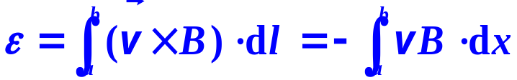
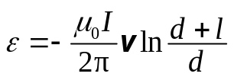
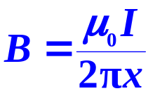
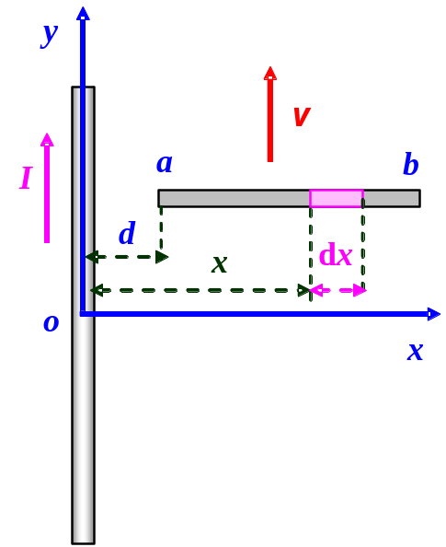

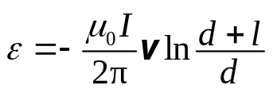
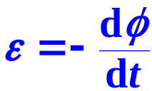
12.2 动生电动势
(3) 求解动生电动势的应用举例
例12.2.1：长为 l 的导体在无限长直导线产生的磁场中以速度 v 向上运动
求：导体内产生的电动势
解法1：取微元 dx，规定积分方向 a→b
解法2：利用法拉第电磁感应定律求解

Slide 9
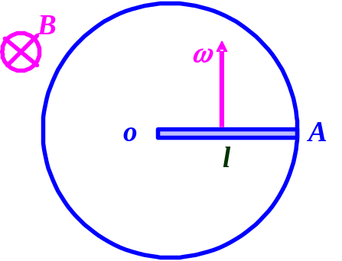
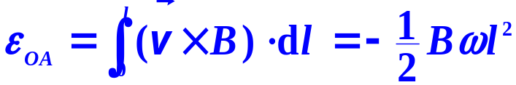
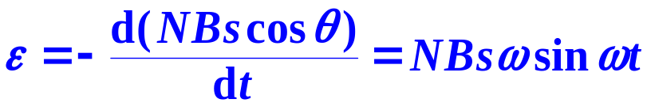
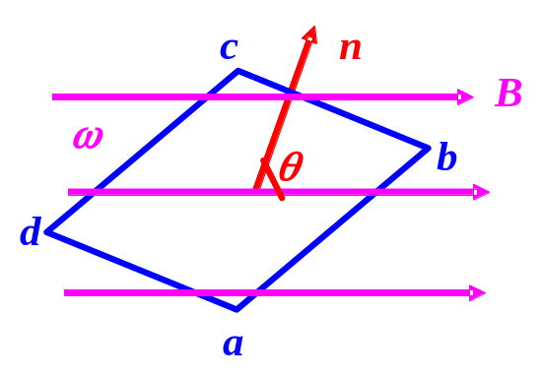


12.2 动生电动势
例12.2.2：长为 l 的金属杆 oA 绕其一端在与磁场 B 垂直的平面内匀速转动
求：金属杆中的动生电动势
解：
o 端电势高于A 端
例12.2.3：N 匝面积为 s 的线圈平面在均匀磁场中匀速转动，初始时刻，线
圈法线与磁场平行
求：线圈平面中的感生电动势
解：
正弦交流电

Slide 10
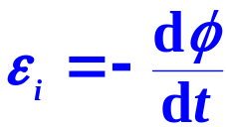

12.3 感生电动势
12.3 感生电动势
(1) 感生电动势
由变化的磁场产生变化的电场在导体中形成的电动势
(2) 感生电动势产生的物理机制
A 感生电动势不能用洛仑兹力解释
B 麦克斯维涡旋电场假设
闭合电路中存在电流的前提条件是电路中存在电场
闭合线圈中的磁通量发生改变时，线圈中存在感生电流
变化的磁场将产生电场，且该感生电场是涡旋电场

Slide 11
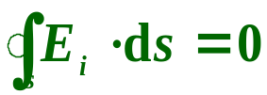

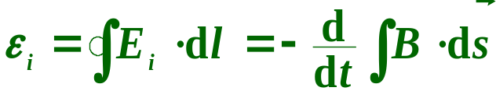
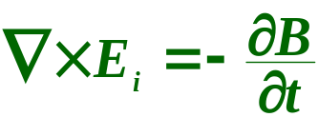
12.3 感生电动势
(3) 涡旋电场的基本性质
A 涡旋电场的通量与散度定理
涡旋电场是封闭的闭合曲线，通过任意封闭曲面的通量恒为零
B 涡旋电场的环量与旋度定理
(4) 求解涡旋电场的应用举例
例12.3.1：半径为 R 的圆柱形空间区域存在均匀磁场，当该磁场均匀增加时
求：感生电场的空间分布

Slide 12
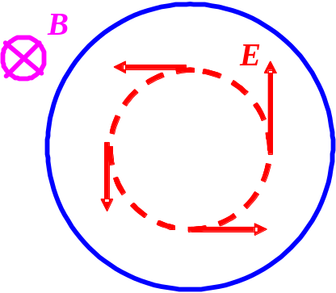
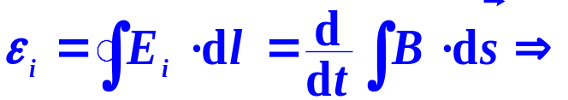
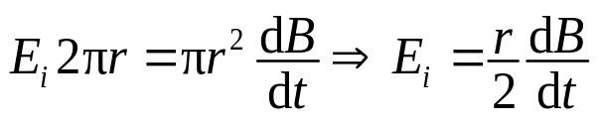
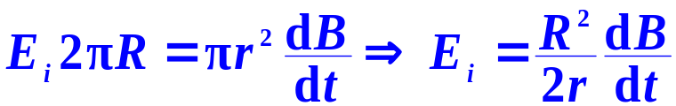
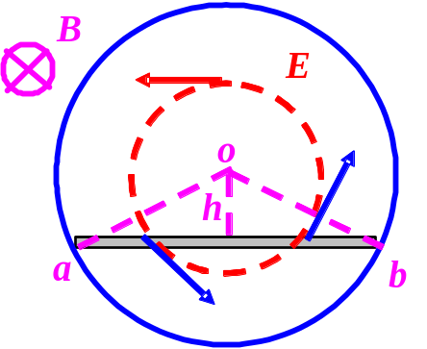
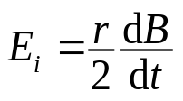
12.3 感生电动势
解：考虑到对称性，感生磁场大小的空间分布，当 r<R 时
当 r>R 时，所选取的回路包含的磁通量变化率为整个磁场
例12.3.2：在上例情形下，如果距圆心为 h 处有一导体
求：导体两端的感生电动势
解法1：由上题结果

Slide 13
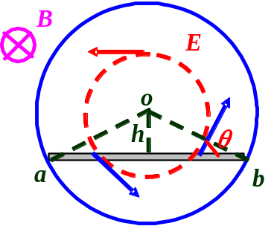
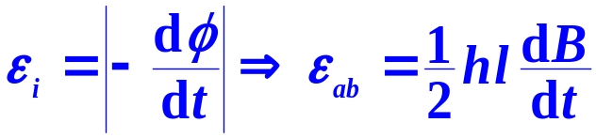
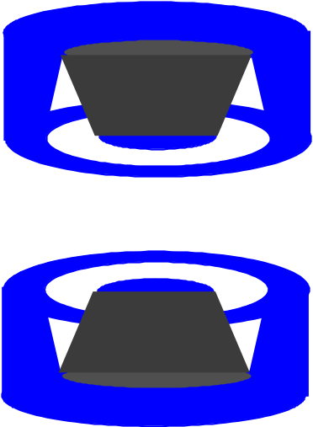
12.3 感生电动势
由楞次定律，可以判别 a 点比 b 点电势高
解法2：利用法拉第定律求解，作图示回路
(5) 涡旋电场的工程应用
A 电子感应加速器
实验装置
变化电磁场中放置真空环形加速器，时变非均匀磁场由交变电流控制；
在交变电流的 1/4 周期内，完成对带电粒子的加速

Slide 14
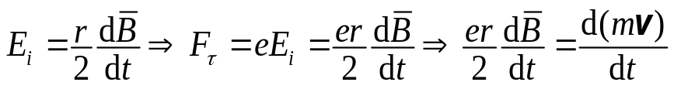
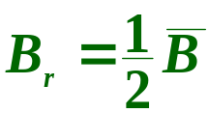
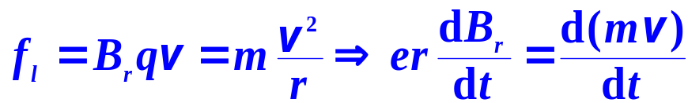
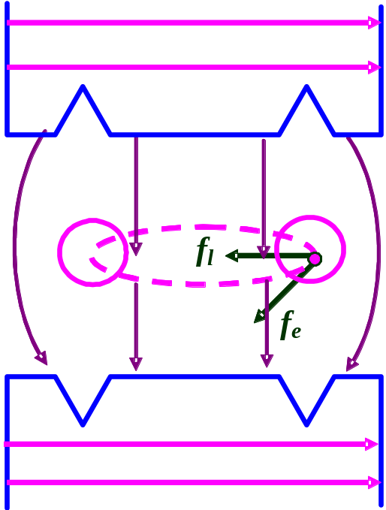
12.3 感生电动势
实验原理
切向的感生电场力
径向的洛伦兹力
B 涡电流的形成机制及应用
形成机制：变化磁场产生涡旋电场
应用：感应加热、电磁阻尼
涡电流克服：铁芯切割为薄片

Slide 15
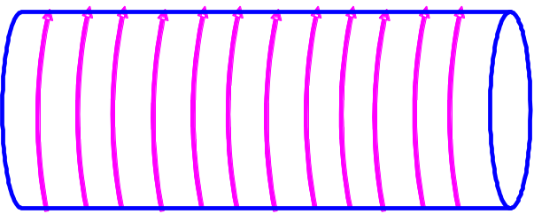



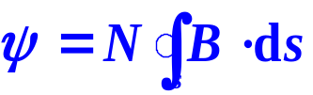
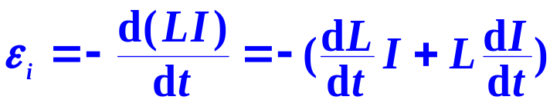
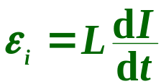
12.4 自感与互感
12.4 自感与互感
(1) 自感电动势
A 自感现象
变化电流回路产生的变化磁通量在其自身回路中激发感应电动势的现象
B 自感电动势
设线圈匝数 N，t 时刻流过线圈的电流为 I，每匝线圈中的磁通量为 φ
(L：自感系数)

Slide 16
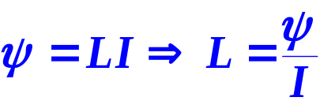
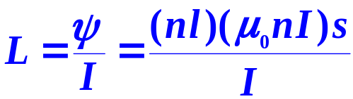


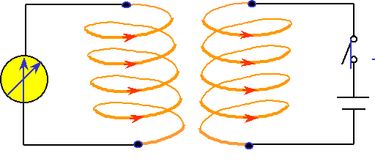
12.4 自感与互感
课堂讨论：L 的物理意义及其影响因素
例12.4.1：无限长螺线管的自感系数
解
(2) 互感电动势
A 互感现象
一个线圈中变化电流在附近另一个线圈中产生感应电动势的现象
B 互感电动势

Slide 17
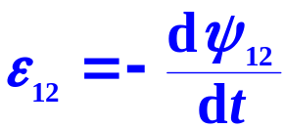
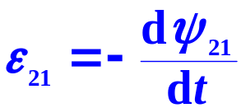


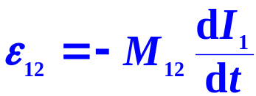
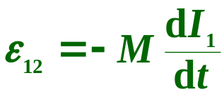

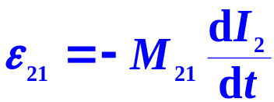



12.4 自感与互感
由法拉第电磁感应定律
讨论：A M 表示两线圈相互作用的惯性
B 对非铁磁介质，M 只与两线圈的结构和所处的介质环境有关
C 上面式子成立的前提条件是 M 为恒定值

Slide 18
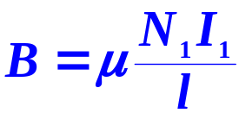
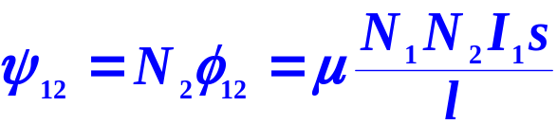
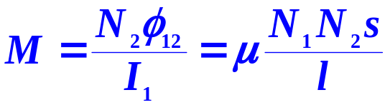




12.4 自感与互感
例12.4.2：求解共轴线圈的互感系数，互感系数与自感系数的关系
解：求解互感系数
设原线圈流有电流 I₁，则原线圈内部的磁感应强度
原线圈磁场在副线圈上的磁链数
自感系数
原线圈有电流 I₁ 时，流过其自身的磁链数

Slide 19




12.4 自感与互感
自感系数与互感系数间的关系
一般地，对非共轴线圈

Slide 20







12.5 磁场的能量与能量密度
12.5 磁场的能量与能量密度
(1) 磁场的能量
电源在 dt 时间范围内对线圈所做的功
特例：无限长螺线管
(2) 磁场的能量密度
磁场的能量密度
特例：计算无限长螺线管中的磁场能量密度

Slide 21




12.5 磁场的能量与能量密度
讨论：A 任意磁场的能量密度与螺线管中磁场的能量密度计算公式相同
B 利用磁场的能量密度可以计算磁场的总能量
(3) 磁场的能量、能量密度的应用举例
例12.5.1：螺绕环平均半径为 R=8.0 cm，截面积 s=1.0 cm²，N=1000
求：(1) 螺绕环的自感系数
(2) 若螺绕环通过的 I=1.0 A，其磁场能量和能量密度是多少
解：螺绕环的半径远大于其截面半径，其内部磁场近似均匀

Slide 22





12.5 磁场的能量与能量密度
螺绕环的自感系数
螺绕环的磁场储能
螺绕环的能量密度
例12.5.2：内外半径R₁、R₂ 的同轴电缆单位长度的自感系数和磁场储能
解：能量密度
的区域中存在磁场分布

Slide 23





12.5 磁场的能量与能量密度
单位长度的能量
令 l=1，可得单位长度磁场的储能
单位长度的自感系数

Slide 24




12.5 磁场的能量与能量密度
例12.5.3：设两线圈分别通以电流 I₁、I₂
求：(1) 解相邻两通电线圈的能量
(2) 证明两线圈相互的互感系数相等
解：两线圈储存的磁场能量
线圈 1 电流从 0 达到 I₁ 过程中自感储能
线圈 2 电流从 0 达到 I₂ 过程中自感储能
线圈 1 充电至 I₁ 后，线圈 2 (0→I₂ )充电过程中保持 I₁不变，储能
系统磁场储存总能量

Slide 25



12.5 磁场的能量与能量密度
证明两线圈的互感系数相等
如先让线圈2 通以电流 I₂，再让线圈1 通以电流 I₁，系统储能为
上述过程的最终状态完全相同，磁场储存的能量应相同

Slide 26



12.6 位移电流
12.6 位移电流
(1) 非闭合电路中的安培环路定理问题
在截面 S₁ 上应用安培环路定理
在截面 S₂ 上应用安培环路定理
结论：在同一环路中使用安培定理得到不同结论；安培定理失效
(2) 位移电流
A 位移电流的引入

Slide 27







12.6 位移电流
传导电流
位移电流
高斯定理
结论：将变化的电场视为位移电流，则传导电流与位移电流相等
B 全电流连续性方程
由高斯定理
由连续性方程

Slide 28




12.6 位移电流
(3) 全电流下的安培环路定理
积分形式
微分形式
例12.6.1：半径 R=0.1 m的圆板电容器，以 dE/dt=10¹³ V/m⋅s 匀速充电
求：(1) 电容器两板极间的位移电流
(2) 电容器内两板中心连线 r (r<R)处的 B_{r} 和 r=R 处的 B_{R}
解： 位移电流
磁感应强度分布

Slide 29








12.6 位移电流
同理
例12.6.2：电量为 q 的点电荷以匀角速度 ω 作半径为 R 圆周运动，设 t＝0
坐标为 x₀＝R，y₀＝0，以 i、j 分别表示 x、y 轴上的单位矢量
求：圆心处 o 点的位移电流密度
(A)
(B)
(C)
(D)

Slide 30


12.6 位移电流
答：(D) 对，q 在 o 点产生的电场
位移电流密度

Slide 31




12.7 麦克斯维方程组
12.7 麦克斯维方程组
设：E⁽¹⁾、D⁽¹⁾： 表示静电场中的电场强度矢量、电位移矢量
E⁽²⁾、D⁽²⁾：表示变化磁场产生的电场强度矢量、电位移矢量
E 、D： 表示总的总电场强度矢量、电位移矢量
B⁽¹⁾、H⁽¹⁾：表示稳恒磁场中的磁感应强度矢量、磁场强度矢量
B⁽²⁾、H⁽²⁾：表变化电场产生的磁感应强度矢量、磁场强度矢量
B 、H：表示总磁场的磁感应强度矢量、磁场强度矢量
则
麦克斯维方程的积分形式和微分形式

Slide 32




12.7 麦克斯维方程组
对应物性方程

Slide 33













12.7 麦克斯维方程组
洛伦兹力公式
结论：洛仑兹力与麦克斯维方程组构成经典电磁学的理论基础
例12.7.1：推导真空中无源空间的电磁波波动方程
推导：在 ρ=0，j=0 的情况下，真空中麦克斯韦方程组可以写为

Slide 34










12.7 麦克斯维方程组
等式左端
等式右端

Slide 35


12.8 电磁波
12.8 电磁波
(1) 电磁波产生的机制
电磁波：变化的电场、磁场相互激发，由近及远向外传播
(2) 电磁波产生的条件
A 振荡频率足够高
理论证明，电磁波辐射的能量
其中
B 振荡电路必须开放——偶极辐射
(3) 平面电磁波

Slide 36









12.8 电磁波
A 无界空间中的平面电磁波解
在无界真空环境下
B 平面电磁波的性质
平面电磁波为横波
电场强度矢量与磁场强度矢量同相位，同传播速度 (c)
电场强度与磁场强度的数量关系

Slide 37




12.8 电磁波
C 电磁波的能量密度
D 电磁波的能流密度
定义：单位时间通过单位横截面积的能量
例12.8.1：平面电磁波某时刻通过某点时，E= 50 Vm⁻¹
求：B、H、s、ω 的大小

Slide 38



12.8 电磁波
解：由
可得

